Slide 1
PLANIFICATEUR D’ÉGLISE

Slide 2
TOUT MEMBRE IMPLIQUÉ
Une stratégie biblique pour l'évangélisation par la formation de disciples

Slide 3
"Le véritable caractère de l'Église se mesure non pas à la haute profession qu'elle fait, non pas aux noms inscrits sur ses livres, mais à ce qu'elle fait réellement pour le Maître, au nombre de ses ouvriers persévérants et fidèles".
Travailleurs de l'Évangile, p. 200

Slide 4
IMPLICATION TOTALE DES MEMBRES
Le nombre de MEMBRES
n'est pas synonyme de succès.
Le nombre d’OUVRIERS
est synonyme de succès.

Slide 5
PLANIFICATEUR D’ÉGLISE

Slide 6
ÉTAPES POUR LES ÉGLISES LOCALES
Revoir la stratégie globale de TMI
Créez votre plan d'évangélisation pour la formation de disciples 2024-2025
Obtenir l'approbation du conseil de l'église et mettre en œuvre vos plans

Slide 7
QUESTION
Que se passe-t-il si une église (ou une organisation plus importante) a déjà des projets pour 2024-2025 ?
Notes:
C'est formidable ! Nous nous attendons à ce que de nombreuses divisions, unions, conférences et églises locales travaillent déjà sur des plans pour 2024-2025. Global TMI n'est pas un plan en soi, mais un cadre qui aide tous nos plans à être complets, actifs et continus. Ce cadre comprend trois étapes préliminaires pour relancer et équiper votre église et cinq domaines ministériels essentiels pour chaque phase de la formation de disciples. Présentez vos plans existants à l'aide du formulaire de planification vierge (téléchargeable ici). Vous pouvez utiliser l'exemple de formulaire de l'église comme référence utile (téléchargeable ici). Ensuite, posez-vous les questions suivantes :
Y a-t-il une étape préliminaire ou un domaine ministériel essentiel qui n'est pas du tout présent ou qui n'est pas très actif dans vos projets ?
Existe-t-il un domaine ministériel essentiel qui ne comporte que des activités et des événements, mais aucune structure permanente (personnel d'encadrement, budget, ressources, plans annuels) ?
Prévoyez-vous d'organiser des réunions d'évangélisation pour la moisson, sous forme traditionnelle, de séminaires ou de petits groupes, en 2024-2025 ?
Si la réponse aux deux premières questions est non, et que la réponse à la troisième question est oui, alors tu es prêt à participer à Global TMI ! Louons le Seigneur ! Si ce n'est pas le cas, vous pouvez utiliser le cadre de Global TMI pour améliorer vos plans afin qu'ils soient encore plus efficaces et pour vous unir à vos églises sœurs dans le monde entier afin de lancer une stratégie mondiale de formation de disciples.

Slide 8
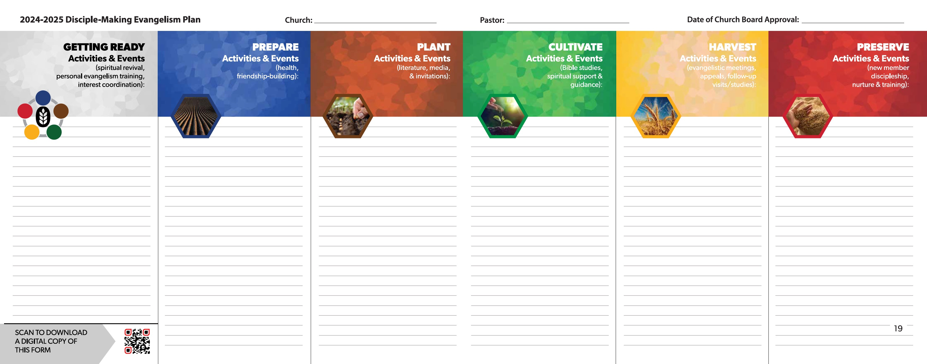
2024-2025 ÉVANGÉLISATION PAR LA FORMATION DE DISCIPLES
Formulaire de planification vierge

Slide 9
QUESTION
Comment TMI Global
aide les administrateurs des divisions, des unions et des fédérations ?
Notes:
Global TMI peut contribuer à renforcer les objectifs d'évangélisation sur votre territoire en proposant une initiative mondiale passionnante derrière laquelle vos églises peuvent s'unir. La stratégie et les ressources peuvent inspirer les églises locales de votre région à affiner leurs plans d'évangélisation et à améliorer les taux de rétention. Le formulaire de planification de Global TMI fournit également un cadre qui peut être utilisé par les églises pour rendre compte de leurs plans d'évangélisation et de leurs résultats, et pour mieux suivre l'activité de formation de disciples et mesurer la croissance.
Les éléments clés de la stratégie Global TMI peuvent tous être trouvés dans le Manuel de l'Eglise. Mais le fait de les organiser en un "plan de discipulat actif et continu" (p. 137) pour les églises locales permet aux administrateurs de partager leurs propres initiatives dans le même contexte local. Par exemple, les initiatives "Comprehensive Health" ou "Compassion" peuvent être expliquées comme aidant les églises locales dans les ministères PREPARE essentiels de la stratégie Global TMI. Le "livre missionnaire de l'année" peut être présenté comme un avantage pour les ministères essentiels PLANT de l'église locale. Les initiatives "Nourrir et retenir" peuvent être présentées comme des atouts précieux pour les ministères essentiels PRESERVE de chaque église. Le cadre de Global TMI pour la formation de disciples donne aux administrateurs un moyen de communiquer les initiatives de manière à ce que les églises locales en perçoivent les avantages et l'importance, plutôt que de les considérer comme de simples ajouts à leurs plans existants. Global TMI rend les initiatives et les ressources des niveaux supérieurs de l'organisation plus pertinentes pour les églises locales.

Slide 10
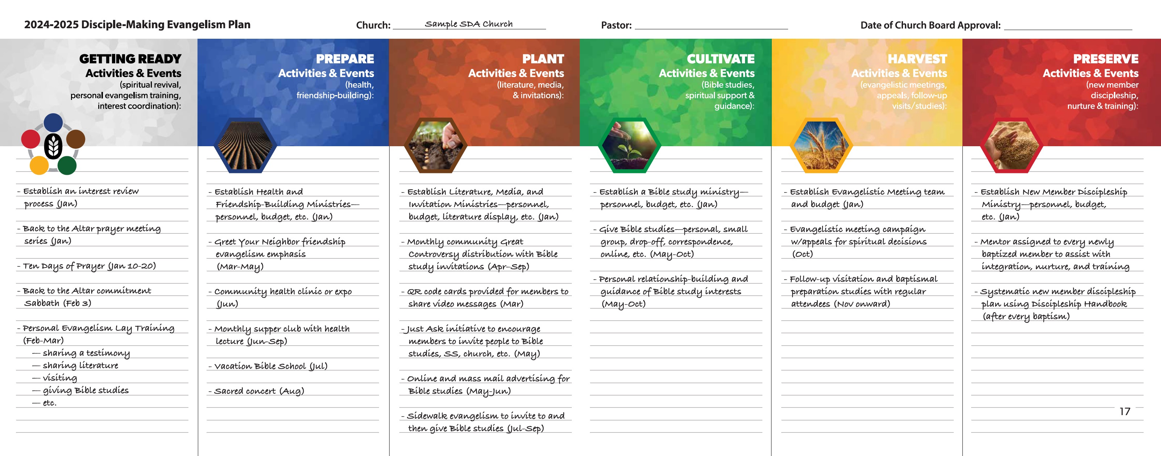
2024-2025 ÉVANGÉLISATION PAR LA FORMATION DE DISCIPLES
Modèle de plan ecclésiastique

Slide 11
ÉTAPES POUR LES ADMINISTRATEURS
Promouvoir TMI Global par le biais de toutes les plateformes possibles - réunions d'administrateurs, médias sociaux, publications, réunions de camps, etc.

Slide 12
ÉTAPES POUR LES ADMINISTRATEURS
Fournir à chaque pasteur le planificateur global de l'église TMI
Demander à chaque église de remplir le formulaire de planification de la TMI mondiale
Déclarer le nombre d'églises participantes dans votre territoire
Notes:
Pour que l'initiative Global TMI atteigne les églises locales et leurs membres, elle doit faire l'objet d'une communication et d'un soutien solides à tous les niveaux de l'organisation. Les divisions, les unions et les conférences sont encouragées à utiliser toutes les plateformes possibles pour sensibiliser et promouvoir Global TMI dans leurs territoires. Utilisez les réunions des administrateurs, les publications des églises, les canaux de médias sociaux, les réunions de camp, et plus encore.
Plus important encore peut-être, Global TMI doit être communiqué par les responsables au niveau de la conférence ou de la mission à tous les pasteurs du monde entier. Le planificateur de l'église Global TMI est une ressource qui peut être imprimée par un champ local en plusieurs langues et fournie à chaque pasteur. Ensuite, en demandant à chaque église de soumettre ses plans à la conférence ou à la mission locale, en utilisant le simple formulaire de planification de l'IMT mondiale, nous pouvons obtenir le plus haut niveau de participation - avec pour objectif l'implication totale des membres.
Imaginez que toutes les églises du monde entier ne se contentent pas d'organiser des réunions d'évangélisation pour la moisson, mais qu'elles mettent en place des ministères qui répondent aux besoins, trouvent des intérêts spirituels, développent des intérêts et forment de nouveaux ouvriers après le baptême. Chaque division, union et conférence est encouragée à utiliser son influence et ses moyens pour impliquer autant d'églises que possible dans Global TMI.

Slide 13
QUESTION
Des ressources sont-elles disponibles pour les réunions d'évangélisation en 2024-2025 ?
Notes:
Si vous avez un ou plusieurs pasteurs ou membres d'église prêts à prendre la parole lors d'une réunion d'évangélisation, vous pouvez consulter plusieurs séries de sermons et de diapositives de présentation disponibles sur notre page de ressources dans la rubrique Ressources pour la moisson.
Vous pouvez également envisager d'utiliser YouTube pour diffuser un seul orateur dans de nombreuses églises locales et autres lieux sur l'ensemble de votre territoire. Le pasteur Mark Finley a récemment mené une action réussie sur YouTube en Chine, où ses messages ont été téléchargés plus de 10 millions de fois.
Une autre très bonne option est une nouvelle série de 18 présentations par le pasteur Doug Batchelor de Amazing Facts, intitulée Prophecy Odyssey. Cette série sera diffusée depuis New York du 20 septembre au 5 octobre 2024. Où que vous soyez dans le monde, vous pouvez organiser des réunions à domicile, dans des églises ou dans d'autres lieux pour visionner les messages du pasteur Batchelor dans l'une des cinq langues principales. Ils peuvent être visionnés en direct ou en différé, et de nouvelles leçons, brochures et illustrations pourront être téléchargées gratuitement. Pour plus d'informations, consultez le site prophecyodyssey.com.

